Slide 1
Mitten Pay
Будущее систем POS

Slide 2
С Mitten платежи начинают новые отношения.

Slide 3
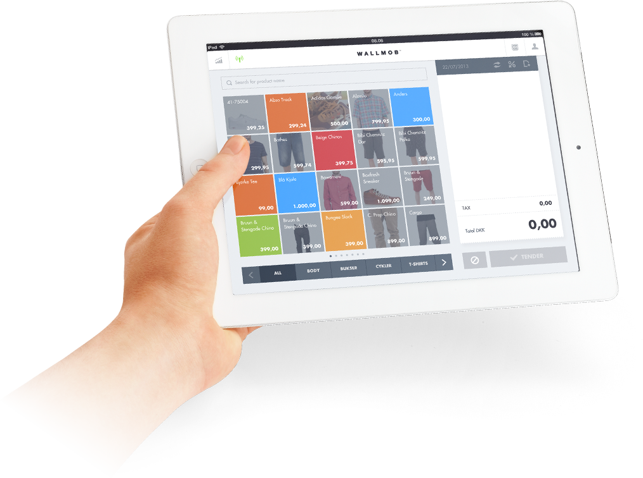
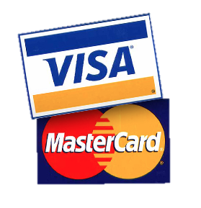
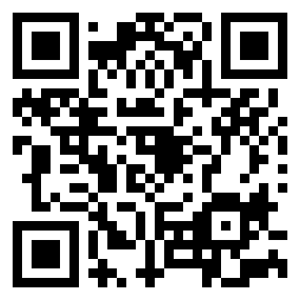
Интегрированное решение 3-в-1 для среднего и малого бизнеса
Принятие платежей
Управление программой лояльности
Управление маркетингом

Slide 4
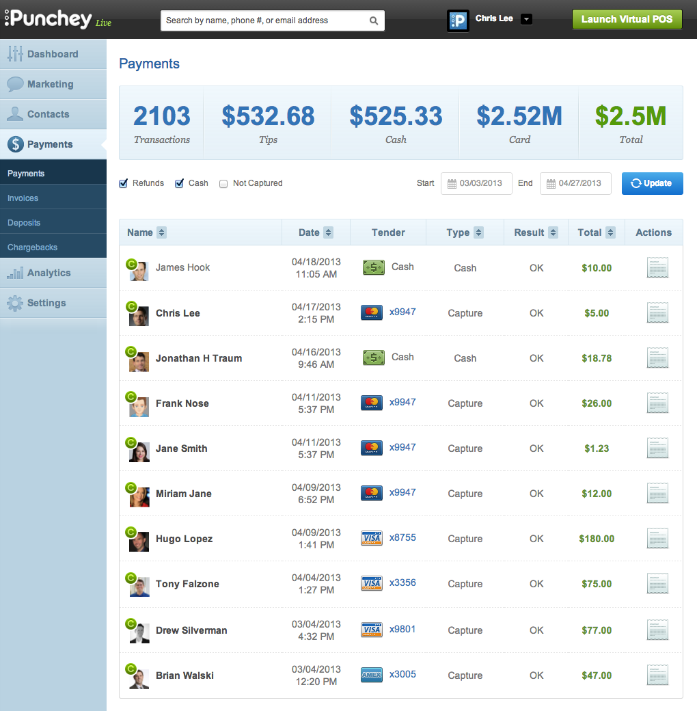
Mitten - больше, чем POS
POS, которая приносит новых клиентов:
Запуск промо акций
Реферральная программа
Email/SMS маркетинг
Легкость в использовании:
Платежи и база клиентов в облаке
Свод кассы и начисление зарплат
Вся информация о бизнесе в одном месте
Экономия и прозрачность:
Дешевле и удобнее стандартных решений POS
Прозрачная цена (2.75%)
Никаких дополнительных сборов и взносов
Mitten

Slide 5
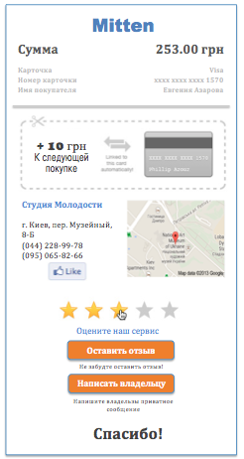
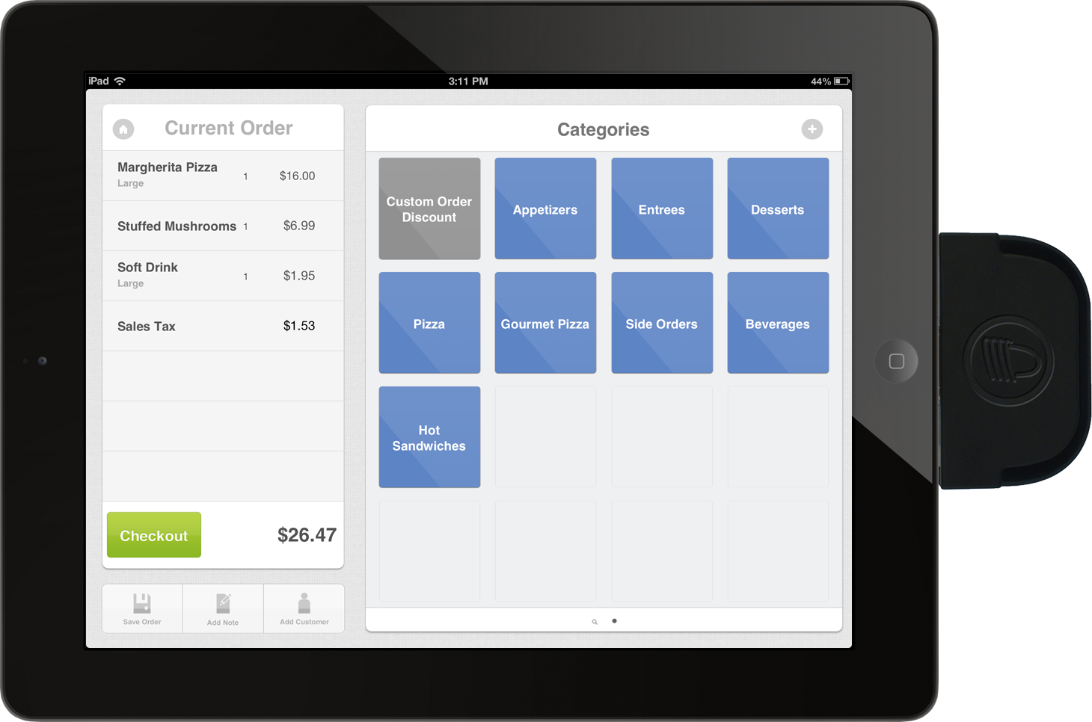
3 простых шага
1.
Принять платеж
2.
Добавить в
MittenLive, cloud CRM
3.
Отправить эл. чек
Приложение работает
на iPad
Поддерживайте общения с вашими клиентами
Email и SMS счет

Slide 6
Электронный чек - новый инструмент маркетинга
Электронный счет позволяет:
Приятно удивить клиента
Узнать email и телефон клиента
Получить отзыв от клиента и распространить хорошие отзывы по всем соц. сетям и поисковикам
Послать клиенту подарок или скидку и заманить его обратно в бизнес

Slide 7
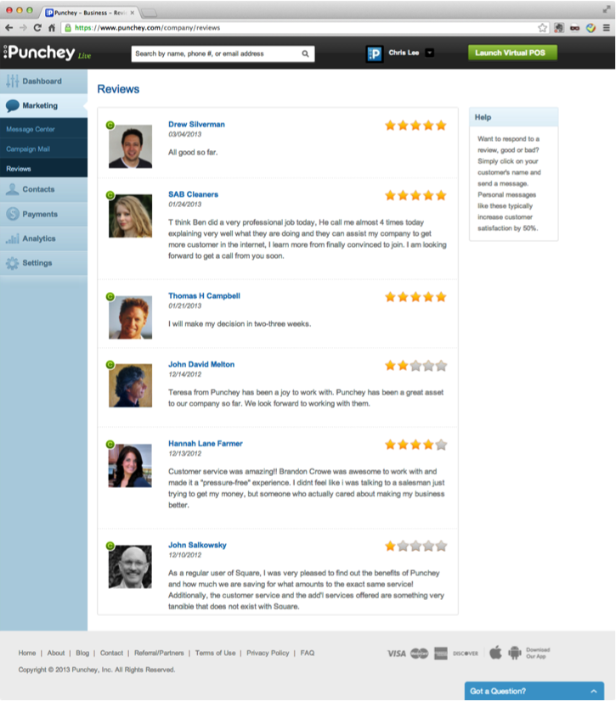
Next Generation CRM
Интеграция с подарочными сертификатами
Запуск программ лояльности
Накопление откликов клиентов, размещение хороших откликов на сайте и в поисковиках
Поддержка общения с клиентами
Автоматическая рассылка напоминаний о приеме
Mitten

Slide 8
MittenPay.com Thank you!
Yuliya Sychikova
Founder and CEO
yuliyasychikova@gmail.com

